Slide 1
Introdução à
Javascript

Slide 2
História
1
Efeitos do legado no presente

Slide 3
História:
“JS, a melhor gambiarra já feita”
-Jesus (da CJR, não o outro)

Slide 4
Memes
2
E porque eles não importam

Slide 5
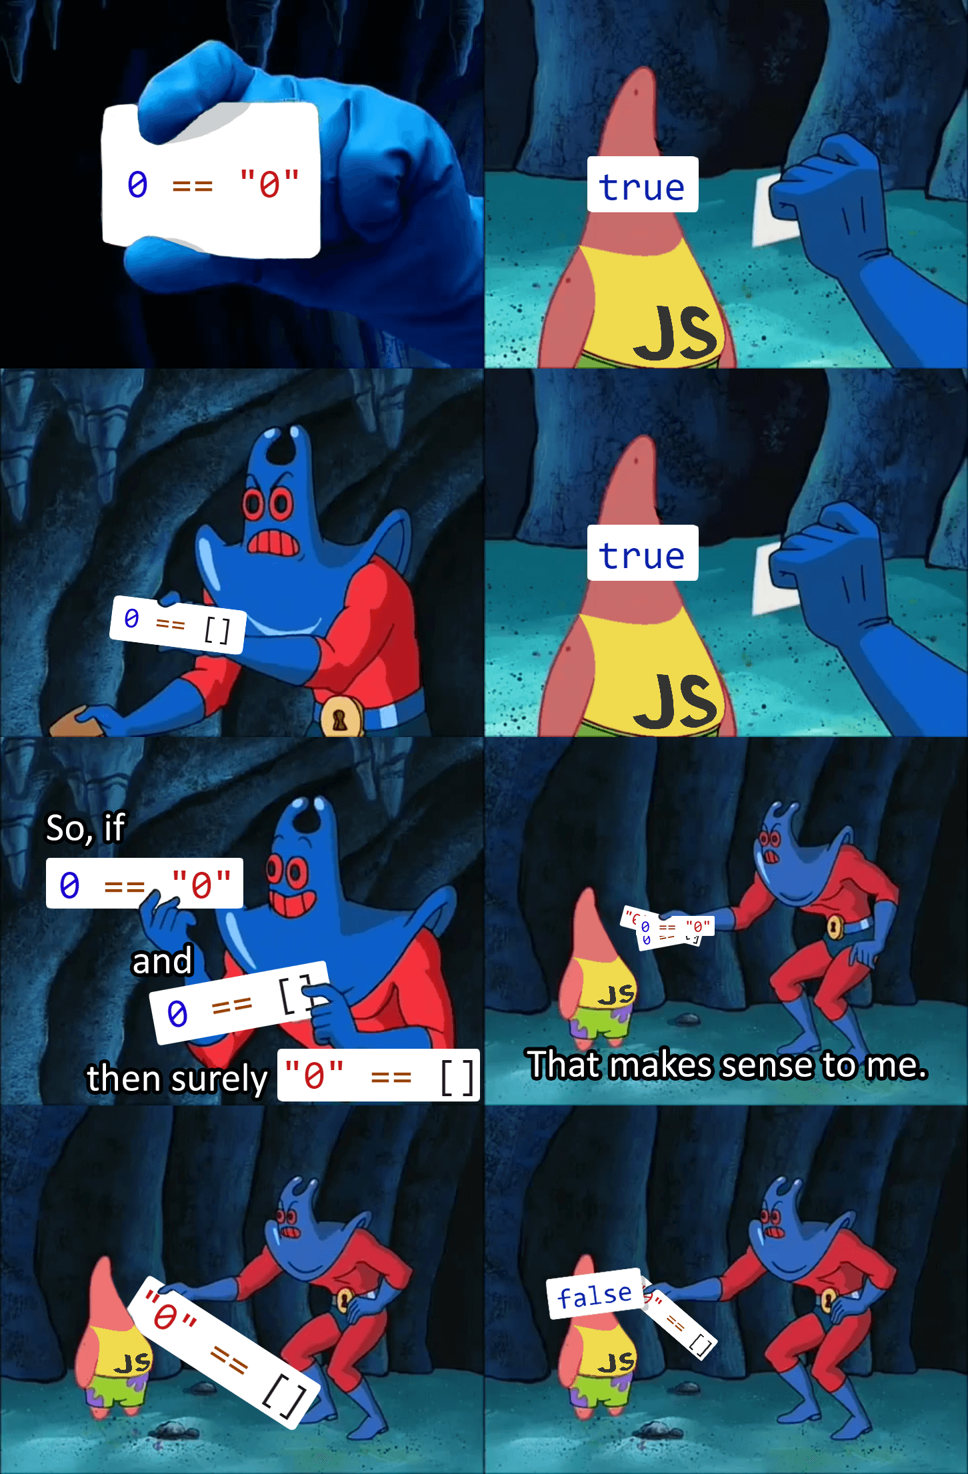

Slide 6
ES6!!!!
JS pré e pós o Ecmascript2015 são duas linguagens diferentes

Slide 7
Resto
3
...E agora, o resto da aula

Slide 8
Go JS
Agora vamos pra prática

